Slide 1
Energía de gas
Brayan Obed Cruz López

Slide 2
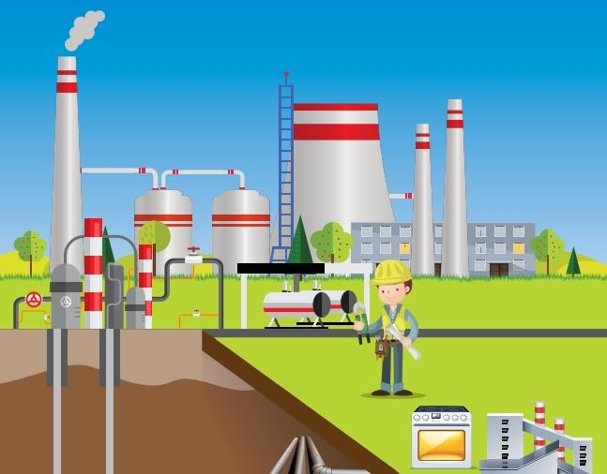
Que es
Energía que se obtiene del gas natural, un combustible fósil no renovable. El gas natural es una mezcla de hidrocarburos gaseosos que se encuentra en yacimientos subterráneos
Es un recurso de energía no renovable

Slide 3
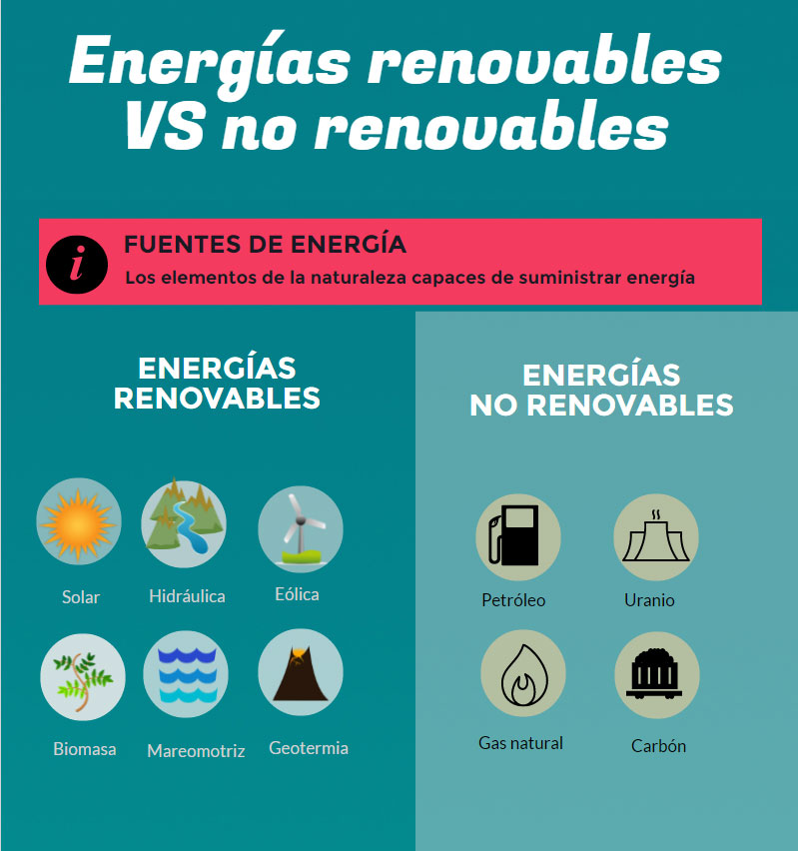
Que tipo de energía es
El gas natural es un tipo de energía fósil no renovable. Es un combustible que se obtiene de sedimentos fósiles que ya no se producen de forma natural.
Energía no renovable

Slide 4
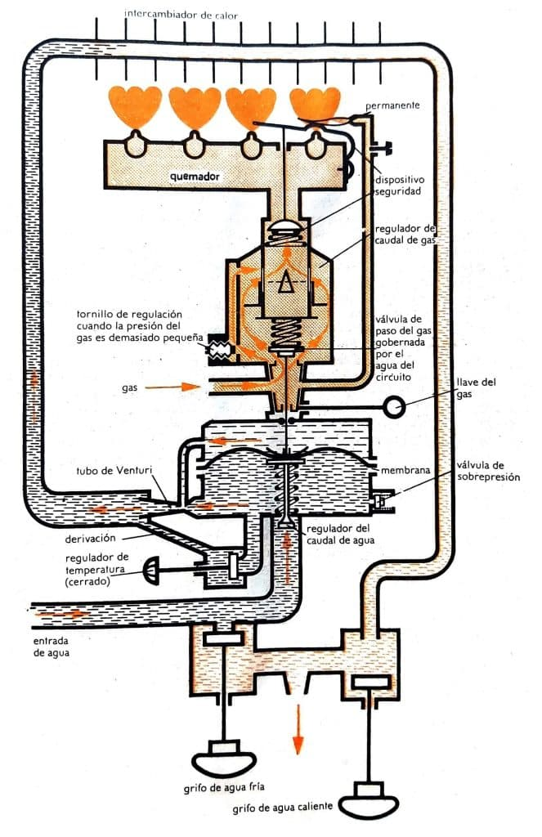
Que fundamento de funcionamiento
La causa de la naturaleza del gas se encuentra en sus moléculas, muy separadas unas de otras y con movimientos aleatorios entre sí.
El gas se quema en un quemador de turbina de gas, lo que produce calor que hace girar una turbina. La rotación de la turbina genera electricidad.

Slide 5
Ventajas y desventaja de su uso
Es seguro Es más barato que la electricidad Es eficiente Se puede usar para calefacción, agua caliente y cocinar Es fácil de almacenar y transportar Produce menos dióxido de carbono que otros combustibles fósiles

Slide 6
Desventajas
No es renovable Es difícil detectar fugas Puede ser caro almacenar grandes cantidades de gas Puede ser difícil llevar la red de tuberías a zonas rurales Puede haber dependencia de terceros países Puede ser peligroso si se expone a concentraciones altas

Slide 7
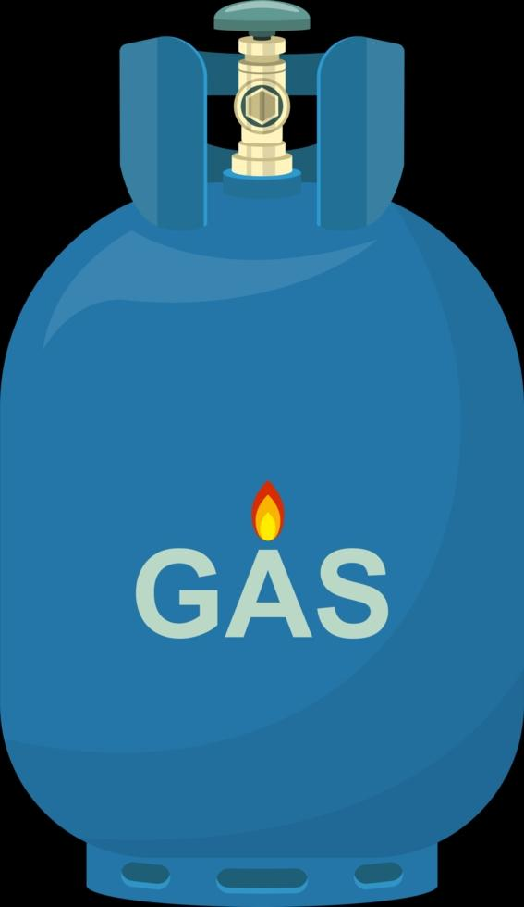
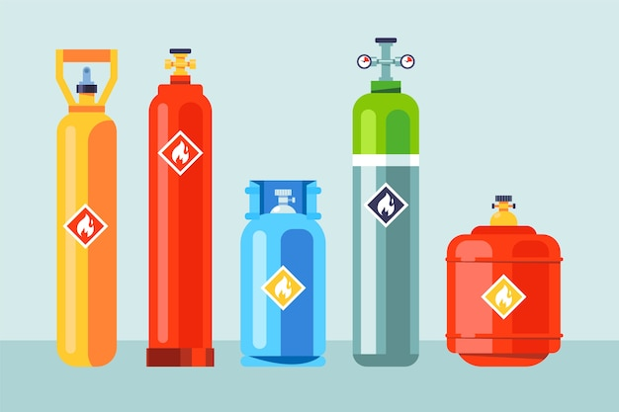
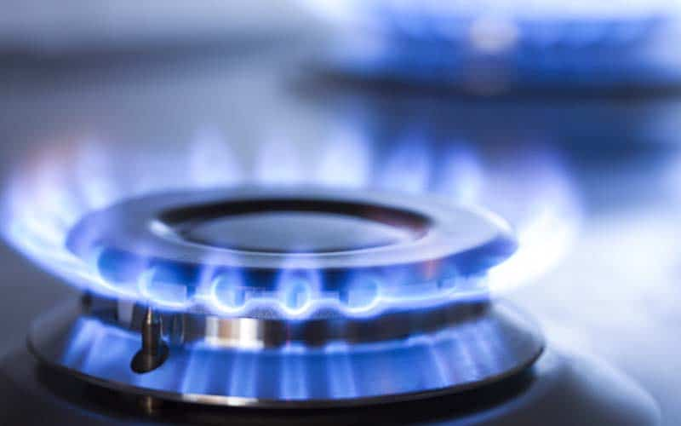
Imágenes

Slide 8
En dónde ya se aplica
industrias como la producción de acero, la producción de papel y la fabricación de fertilizantes para fines de calefacción.
Algunos gases, como el nitrógeno, sirven para la refrigeración y la inertización; el oxígeno mejora la eficacia de la combustión, y los gases nobles se utilizan en laboratorio y para soldar.

Slide 9
Quien la creo
Jan Baptista van Helmont

Slide 10
Gracias por su atención

